Slide 1
Статус и результаты измерений в эксперименте νGeN
Д.В. Пономарев ^{1,2} от коллаборации νGeN^{1,2,3}
¹ОИЯИ, Дубна, Россия
²ФИАН, Москва,
³IEAP CTU, Прага, Чехия

Slide 2
Цели и задачи
Целью vGEN является исследование свойств нейтрино с помощью германиевых детекторов расположенных вблизи энергетического реактора.
Исследования в vGEN:
Поиск когерентного упругого рассеяния реакторных антинейтрино на ядрах вещества (УКРН).
Поиск магнитного момента нейтрино (ММН)
Поиск Новой физики через исследование нестандартных взаимодействий нейтрино.
Определение угла Вайнберга при низких энергиях
Стерильные нейтрино.
2

Slide 3
Когерентное рассеяние нейтрино (УКРН)
$$\overline{ν}$$
Когерентное рассеяние нейтрино – это процесс, предсказанный в рамках Стандартной модели (СМ).
Никогда не был обнаружен для реакторных нейтрино.
Детектирование этого процесса является важным тестом СМ.
Большой интерес к этому процессу вызван еще тем, что с помощью него можно производить поиск нестандартных взаимодействий нейтрино, стерильного нейтрино и другое.
$$\overline{ν}$$
Ge
Ядро отдачи
$$σ_{tot}≈\frac{GF2}{4π^{2}}∙N2∙Eν2$$
E_{ν} < 50 МэВ (области полной когерентности ∼ 30 МэВ)
Сечение рассеяния увеличено на несколько порядков по сравнению с «обычным» рассеянием
Пропорционально квадрату числа нейтронов N²
Энергия отдачи очень мала – меньше нескольких кэВ.
Зачастую детектирование возможно лишь части оставленной энергии (для HPGe детекторов ∼ 20%)
²
₌ 2𝐸 (1−𝑐𝑜𝑠𝜃)
𝐸
_{𝐴}
2𝑀𝐴
В настоящее время только в эксперименте COHERENT было заявлено об обнаружении УКРН. Однако, эти результаты были получены с достаточно высокоэнергичными нейтрино, в области близкой к пределу когерентности.

Slide 4
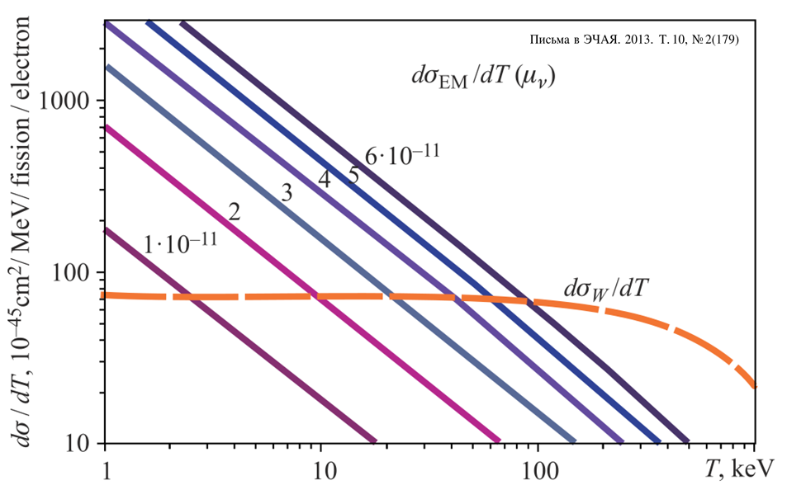
Магнитный момент нейтрино (ММН)
Минимально Расширенная Стандартная Модель предсказывает очень малое значение магнитного момента для массивных нейтрино (μ_{ν} < 10^{–19}μ_{B}), которое не может быть измерено в современных экспериментах. Однако, физика за рамками Стандартной модели может привести к аномальному значению ММН выше, чем 10^{–14} μ_{B}.
В СМ дополненной правыми нейтрино:
Метод: поиск э/м рассеяния на электронах
Цель – более жёсткий по сравнению с GEMMA предел: <2.9·10⁻¹¹ µ_{В}, 90% C.L.
Сечение ~1/T, выигрывает от низкого порога

Slide 5
Реактор № 3 КлнАЭС
Режим работы реактора:
Включен: 18 месяцев
Выключен: 2 месяца
КлнАЭС №3
Спектрометр νGeN расположен под энергоблоком №3 КлнАЭС (тепловая мощность – 3,1 ГВт) на расстоянии ~11 м от центра активной зоны.
Поток антинейтрино, проходящий
через детектор > 4*10¹³ν/(с*см²)
Реактор, бетонные конструкции здания и технологическое оборудование обеспечивают защиту от космического излучения ~50 м.в.э.
νGeN
iDream
5

Slide 6
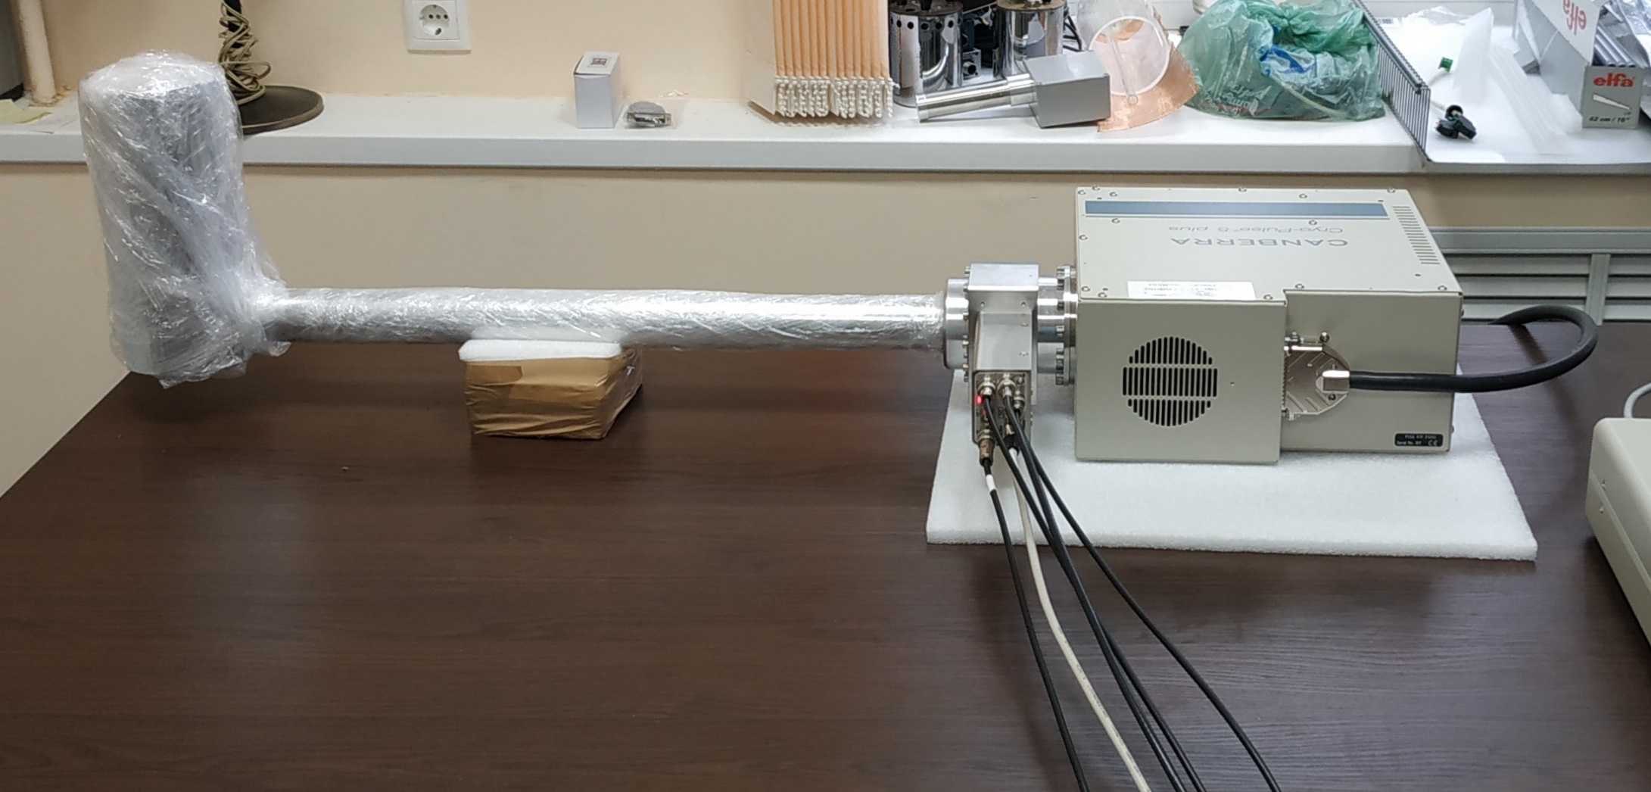
HPGe detector for νGeN
Для детектирования сигнала от нейтрино используется специально разработанный низкофоновый низкопороговый HPGe детектор с точечным контактом производства CANBERRA (Mirion, Lingosheim). Охлаждение детектора осуществляется с помощью криокулера CP5+. Масса детектора 1,4 кг.

Slide 7
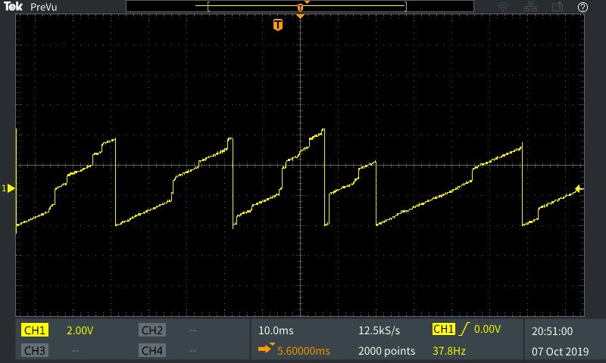
Сигналы с детектора
В детекторах используется предусилитель со сбросом сигнала. Типичная частота сброса в фоновых измерениях ∼ 5-30 Hz. Предусмотрен сигнал запрета (Inhibit) для идентификации нефизических сигналов вызванных сбросом.
сигналы
Сброс (RESET)

Slide 8
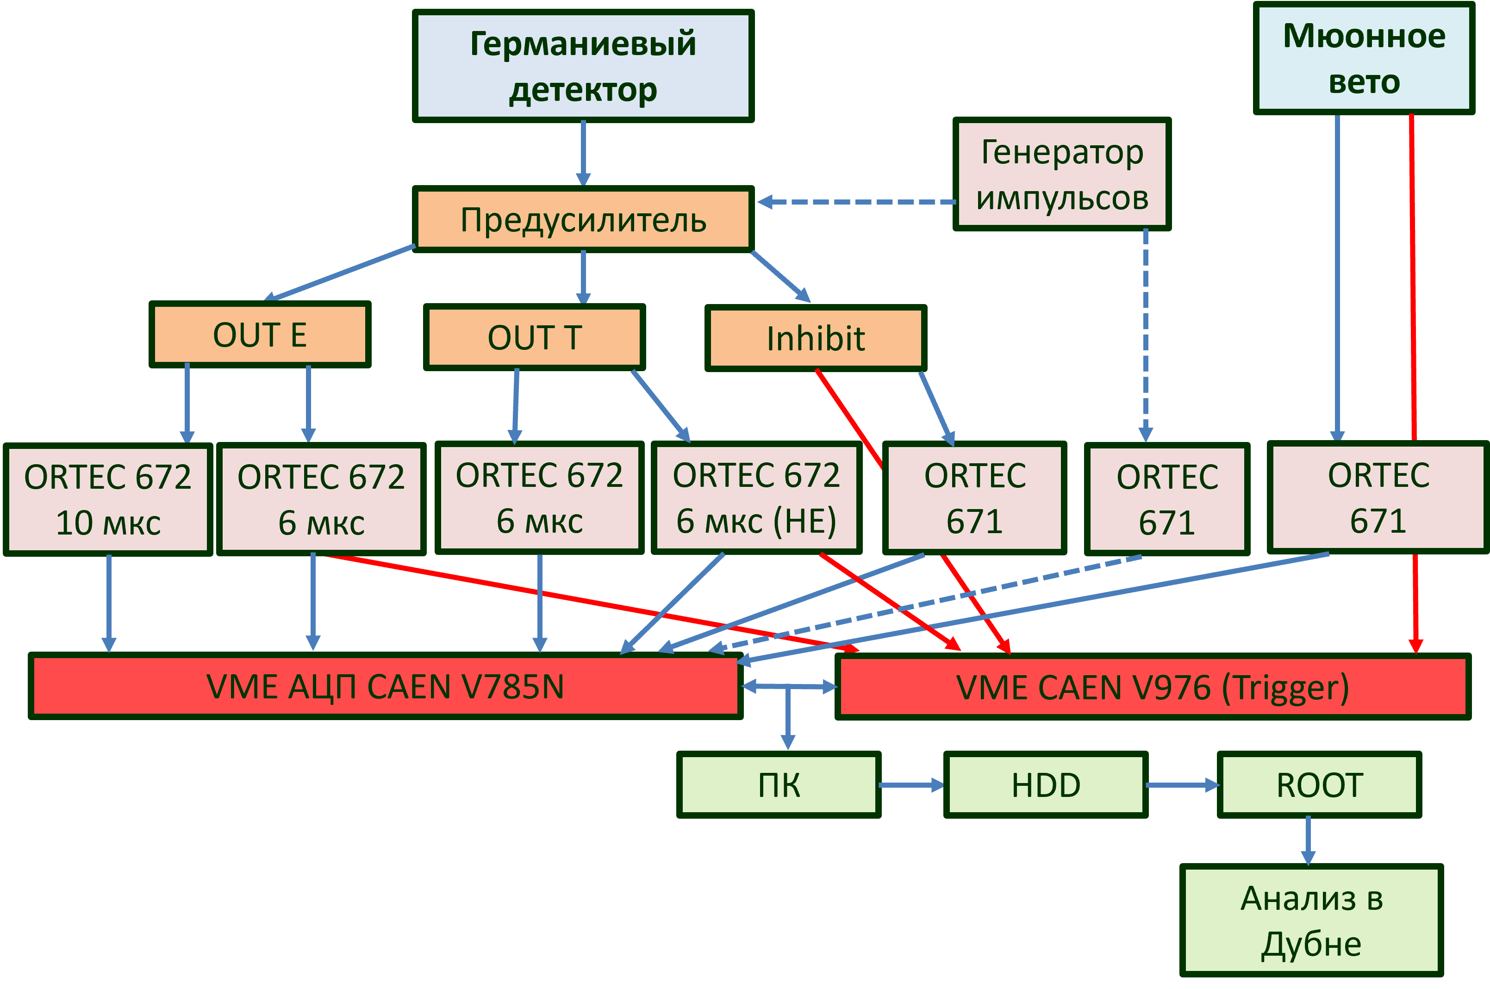
Упрощенная схема измерений
Обработка сигналов осуществляется в реальном времени с помощью VME электроники, с использованием усилителей с различными формировками

Slide 9
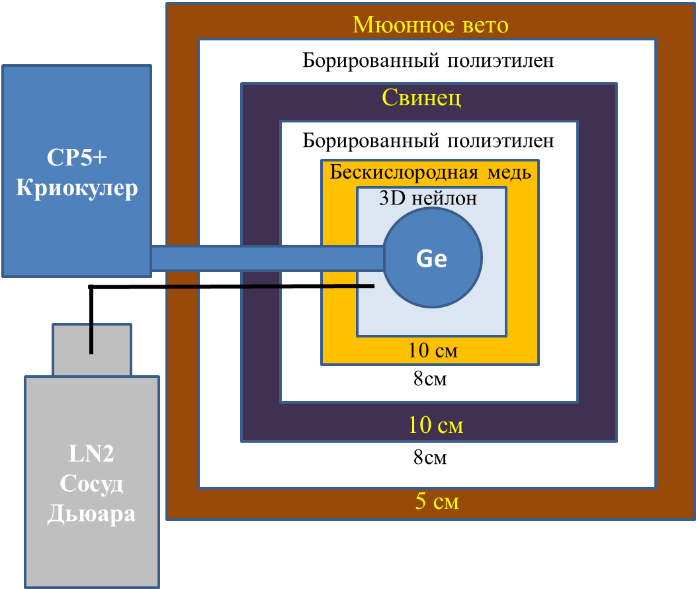
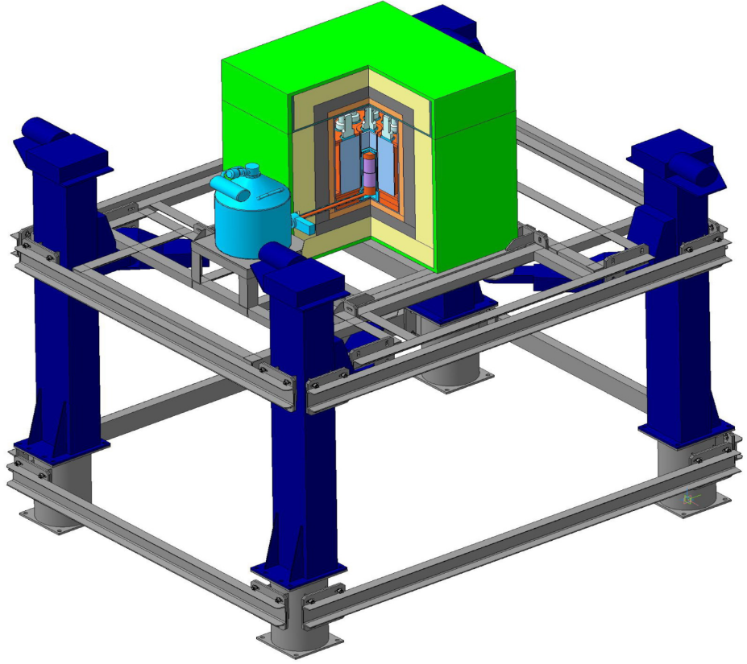
Схема защиты спектрометра и подъемный механизм
Расстояние от детектора до центра активной зоны реактора:
11.1 м - верхнее положение
12.5 м – нижнее положение

Slide 10
Отсеивание шумов
Генератор
Данные
Для отсеивания шумовых событий используются разные формировки.
Анализ временного распределения сигналов позволяет убирать события, возникающие при сбросе предусилителя
Со всеми использованными критериями отбора эффективность составляет > 40 % (для 200 эВ).
Генератор
Данные
22.03.2023

Slide 11
Мюонное вето и отбор сигналов по времени
Временные совпадения сигналов мюонного вето и в HPGe детектора позволяет исключить из анализа компоненту фона, связанную с космическим излучением.
Эффективность всех критериев отбора определяется по линии 10.37 кэВ и составляет 85.3(19)%

Slide 12
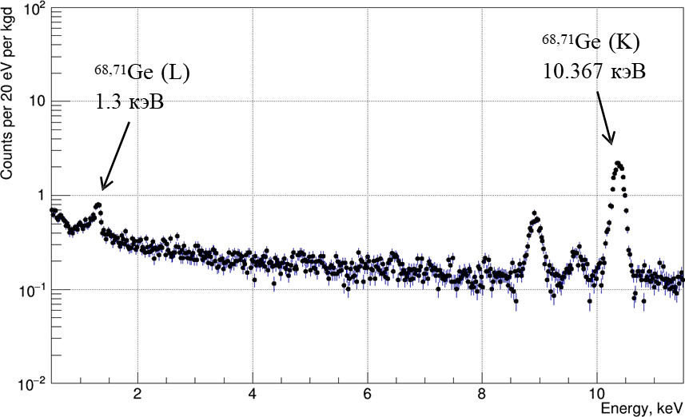
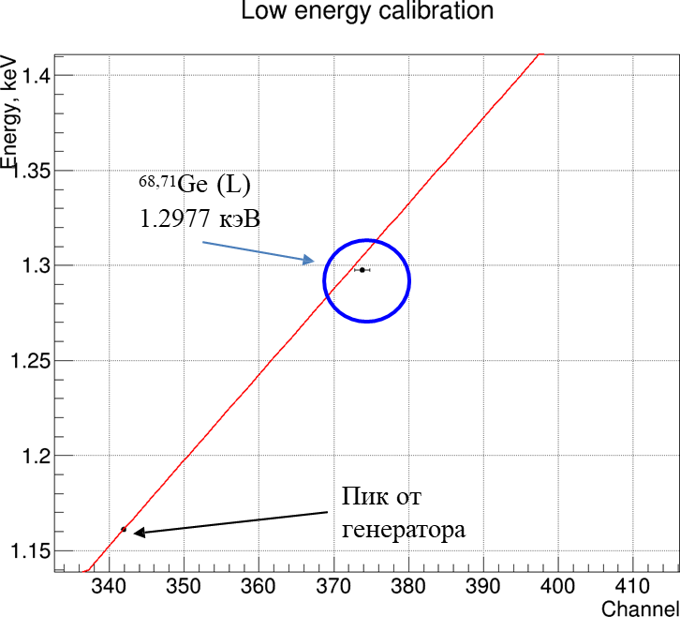
Энергетическая калибровка
До μ-вето
После
μ-вето
Для калибровки высокоэнергетической части спектра используется вольфрамовый сварочный электрод, содержащий 2% тория
Низкоэнергетическая часть спектра калибруется с помощью генератора импульсов и по космогенной линии 10,37 кэВ.
Корректность калибровки контролируется по линии 1,3 кэВ.
Энергетическое разрешение на линии генератора 101.6(5) эВ (ПШПВ).

Slide 13
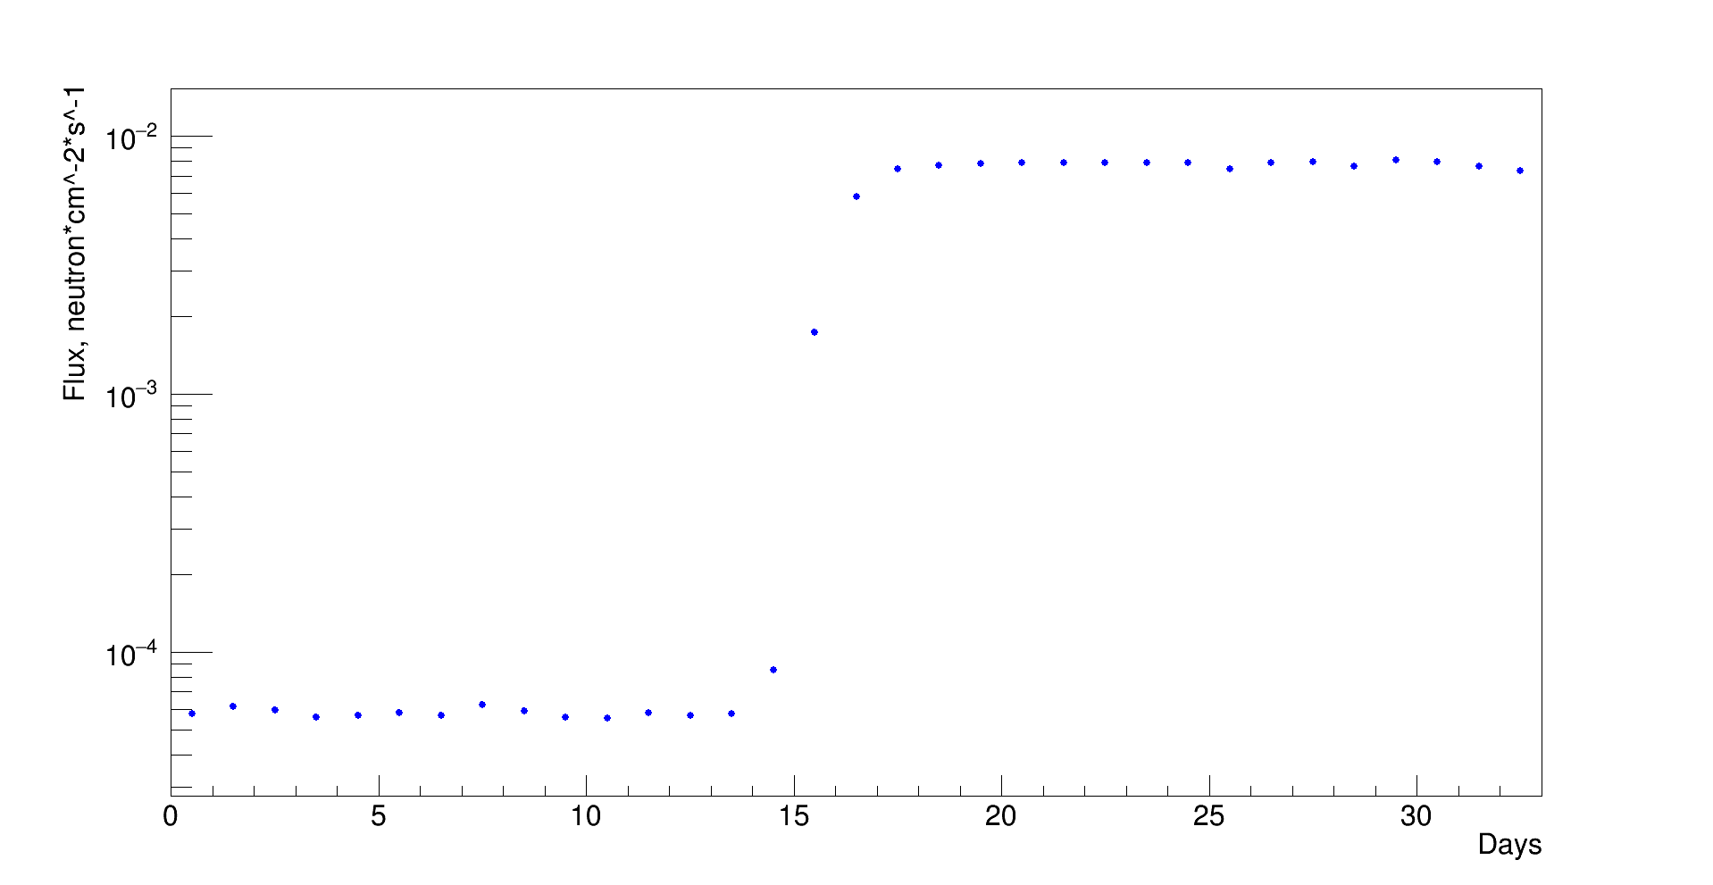
Контроль за условиями измерений
Стабильные условия измерений очень важны, поскольку нестабильности могут сместить энергетическую шкалу и изменить уровень шумов.
Температурный режим воздуха вблизи установки стабилизируется тремя кондиционерами. Температура и влажность постоянно контролируются.
Нейтронный фон вне защиты (быстрый и тепловой) измеряется специальным низкофоновым счетчиком He³ и NaI детектором.
Распад косомгенных изотопов в детекторе учитывается при анализе.
Поток тепловых нейтронов вне защиты
Реактор выкл
Реактор вкл
13

Slide 14
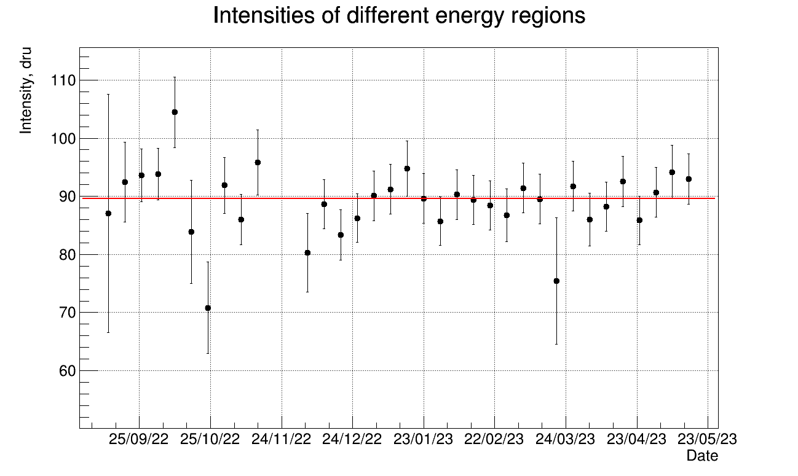
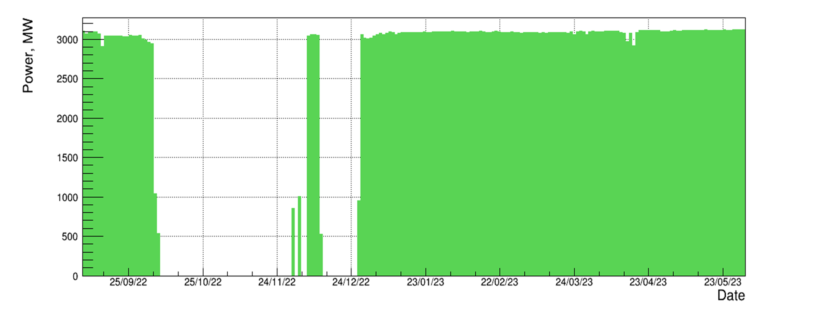
Стабильность (при всех критериях отбора)
Chi2/NDf = 29.3/33

Slide 15
Анализ 2022 года
Вкл - Выкл
Анализ первых данных не выявил существенной разницы в уровне фона включенном (94 дня) и выключенном реакторе (47 дней). Также не было обнаружено избытка низкоэнергетических событий, связанных с УКРН. Расстояние до центра активной зоны было 11,84 м.
В результате анализа был получен верхний предел на значения «квенчинга» k < 0,26 с 90% CL (пунктирная линия). Красная ожидаемый спектр УКРН при k = 0,179. Опубликованная статья
I. Alekseev et al. Phys. Rev. D 106,L051101
https://doi.org/10.1103/PhysRevD.106.L051101
 | Число событий (320-360 эВ) | Время измерений в днях | Событий на кг в день (только стат. ошибки)
Реактор вкл | 251 | 94.5 | 2.32 ± 0.15
Реактор выкл | 126 | 47.1 | 2.34 ± 0.21
Вкл-Выкл |  |  | -0.017 ± 0.255
УКРН, k = 0.26 | 55 |  | 0.46

Slide 16
Новая линия питания установки, заземление и улучшенная антирадоновая продувка азотом позволили снизить уровень фона и шумов.

Slide 17
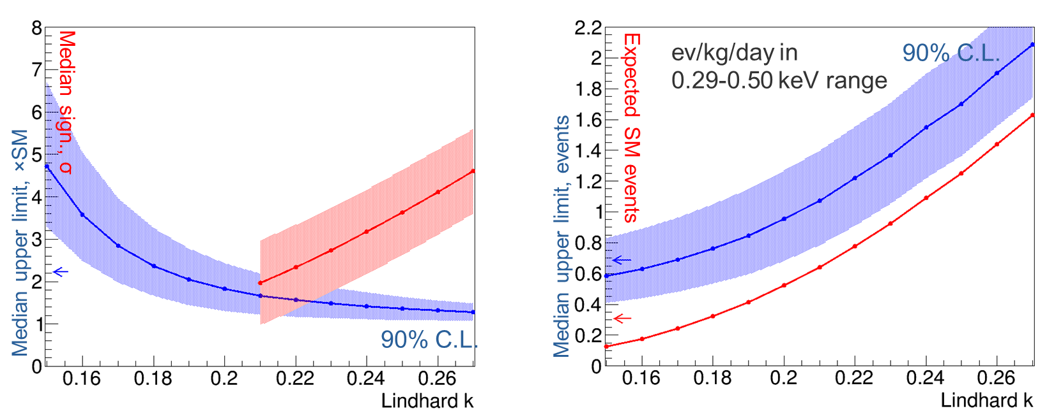
Чувствительность к УКРН в верхнем положении
Предположения о чувствительности к УКРН получены из сравнения фонового спектра (55 кг дней) и сгенерированного спектра УКРН + фон (со статистикой эквивалентной 217 кг дней).

Slide 18
Предварительный анализ данных 2023 года
Существенных различий низкоэнергетической части спектра при включенном реакторе (154 дней) от спектра при выключенном реакторе (39 дней) не обнаружено.
Красная линия– ожидаемый спектр УКРН.
Фиолетовая линия – наилучшее соответствие моделирования эксперименту («best fit»)

Slide 19
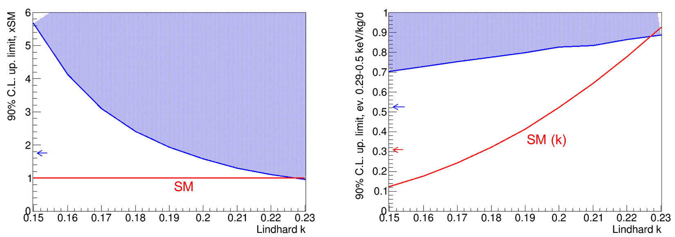
Предварительные пределы на параметр «квенчинга»
Получен верхний предел параметра «квенчинга» k < 0,23 с 90% CL.

Slide 20
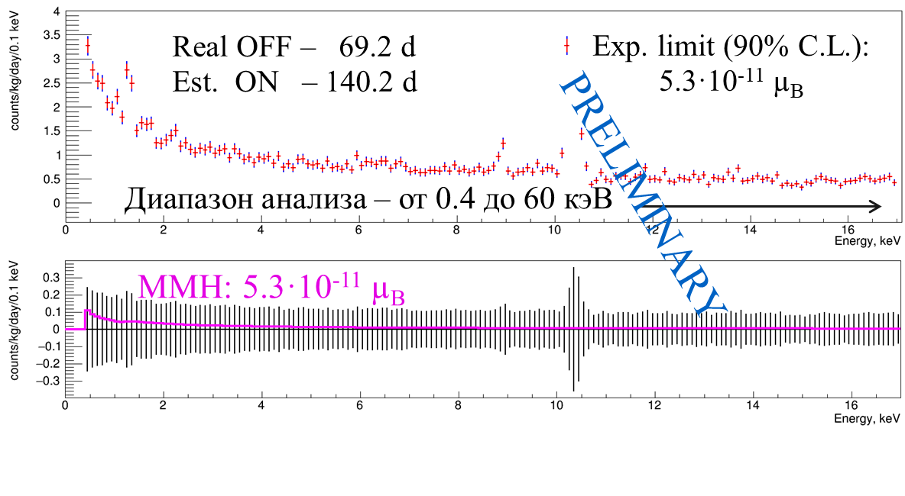
Чувствительность к ММН
Оценки чуствительности с измеренным на КАЭС фоном (данные реактор выкл)
Замена измеренного фона на модель:
-> 4.0·10⁻¹¹ µ_{B}, [2.8,5.1]·10⁻¹¹ µ_{B}
Увеличение стат. с включенным реактором до 900 суток:
-> 2.5·10⁻¹¹ µ_{B}, [1.8,3.3]·10⁻¹¹ µ_{B}
Чувствительность GEMMA:
3.4·10⁻¹¹ µ_{B}, [2.8,4.1]·10⁻¹¹ µ_{B}

Slide 21
Заключение
Измерения со спектрометром νGeN продолжаются. На данном этапе набрано более 1200 кг дней статистики.
В настоящее время проводится общий анализ данных, полученных в нижнем и верхнем положении спектрометра.
Разрабатывается подход к учету систематических ошибок в анализе.
Сигналов от УКРН пока не выявлено.
Из анализа данных полученных в верхнем положении установлен верхний предел на параметр «квенчинга» k<0.23.
Продолжаются работы по улучшению установки. В частности установлены две пластины мюонного вето снизу подъемника. Разрабатывается новая система набора данных на основе «быстрых» АЦП. Ведутся работы по созданию внутренней вето системы.

Slide 22
Спасибо за внимание!
22

Slide 23
Сравнение мест для измерений
Эксперимент | Местоположение | Поток нейтрино [см² в сек] | Защита от мюонов [м в. э.]
vGEN | КАЭС, Россия | 5×10¹³ | ~50
CONUS | Брукдорф, Германия | 2,4×10¹³ | 10-45
TEXONO | Kuo-Sheng, Тайвань | 6,4×10¹² | -
RED-100 | КАЭС, Россия | 1,7×10¹³ | >50
CONNIE | Angra 2, Бразилия | 6,8×10¹² | 0
RICOCHET | ILL, Франция | 2×10¹² | ~15
MINER | Texas A&M, США | 2×10¹² | ~5
NUCLEUS | Chooz, Франция | 2×10¹² | ~3
NCC-1701 | Dresden-II, США | 4,8×10¹³ | -
NEON | Hanbit 6, Корея | 7,1×10¹² | ~8
SBS | Laguna Verde, Мексика | 3×10¹²? | ?
23

